Slide 1
Технологии сверхкритических флюидов применительно к созданию наночастиц
Москва, МГУ, Физический Факультет, 2018

Slide 2
Литература к лекции
K. Byrappa b, S. Ohara a, T. Adschiri. Nanoparticles synthesis using supercritical fluid technology – towards biomedical applications. Advanced Drug Delivery Reviews 60 (2008) 299–327
E. Reverchon, R. Adami. Nanomaterials and supercritical fluids. J. of Supercritical Fluids 37 (2006) 1–22
Hiromichi Hayashi and Yukiya Hakuta. Hydrothermal Synthesis of Metal Oxide Nanoparticles in Supercritical Water. Materials 2010, 3, 3794-3817; doi:10.3390/ma3073794

Slide 3
Способы создания наночастиц
static supercritical fluid process (SSF)
rapid expansion of supercritical solutions (RESS)
particles from gas-saturated solutions (PGSS)
gas antisolvent process (GAS)
precipitation from compressed antisolvent (PCA)
aerosol solvent extraction system (ASES)
supercritical antisolvent process (SAS)
solution enhanced dispersion by supercritical fluids (SEDS)
supercritical antisolvent process with enhanced mass transfer (SAS-EM)
depressurization of an expanded liquid organic solution (DELOS)
supercritical assisted atomization (SAA)
hydrothermal synthesis under supercritical conditions via flow reactor (HTSSF)
hydrothermal synthesis under supercritical conditions via batch reactor (HTSSB)
supercritical fluids drying (SCFD)
supercritical fluid extraction emulsions (SFEE)

Slide 4
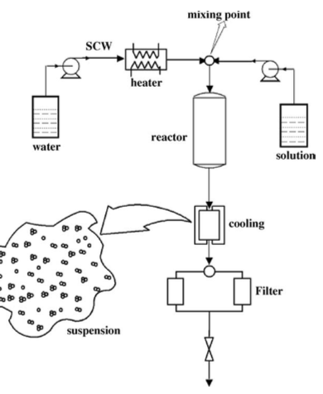
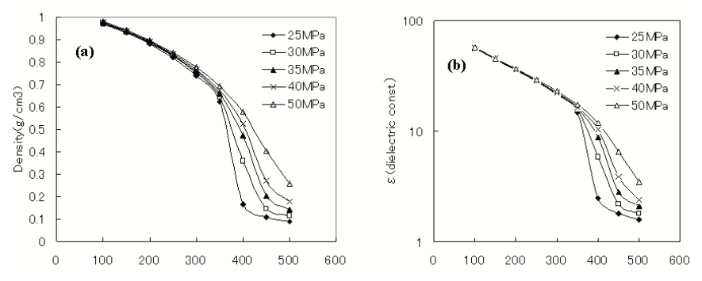
Supercritical hydrothermal synthesis
374 C и 220 атм

Slide 5
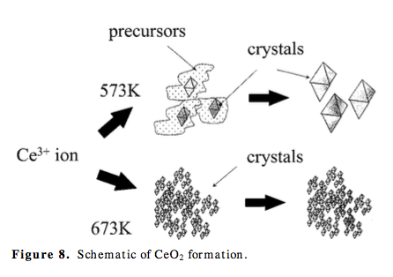
Supercritical hydrothermal synthesis

Slide 6
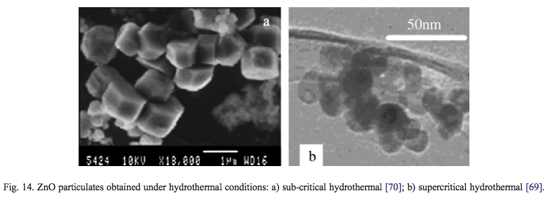
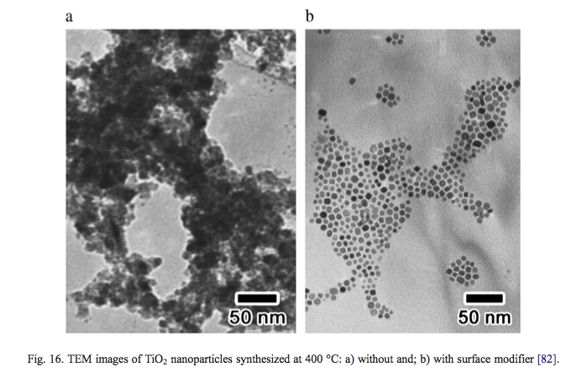
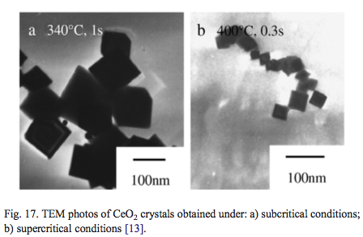
Supercritical hydrothermal synthesis
Сенсоры, солнечные батареи, в биомедицине для анализа связывания белков/пептидов
Антибактериалные агенты, защита от солнечного излучения в косметологии
Катализаторы, газовые сенсоры, адсорбенты ультрафиолета, защита клеток от образования свободных радикалов

Slide 7
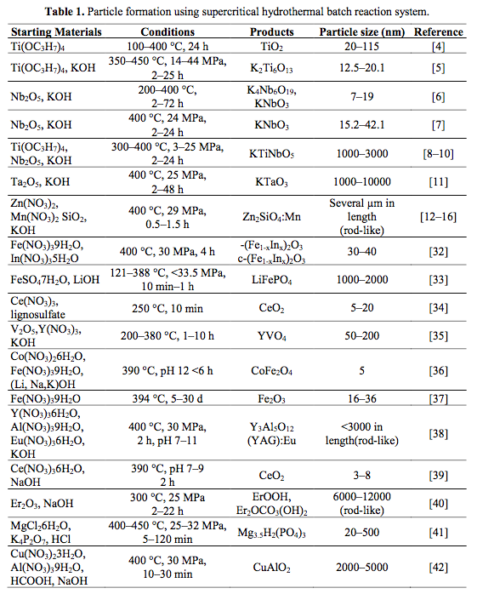
Supercritical hydrothermal synthesis

Slide 8
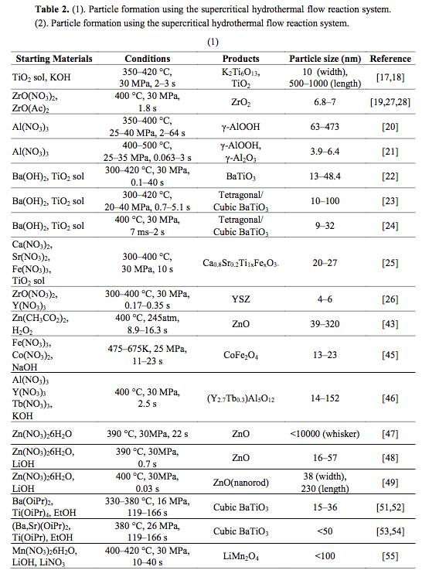
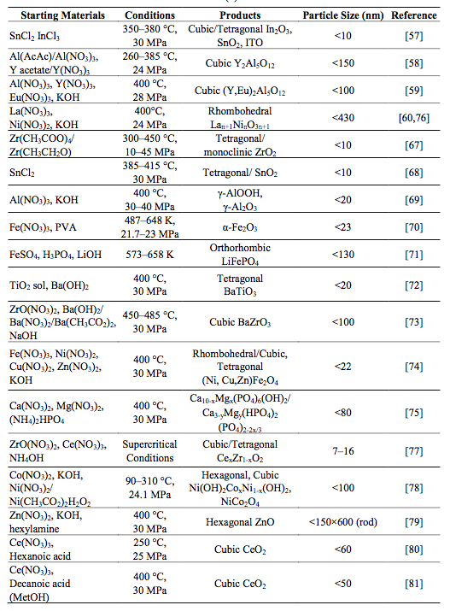
Supercritical hydrothermal synthesis

Slide 9
Сверхкритическая экстракция
Москва, МГУ, Физический Факультет, 2018

Slide 10
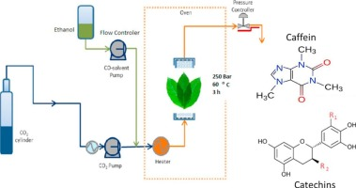
Литература к лекции
Ernesto Reverchon, Iolanda De Marco. Supercritical fluid extraction and fractionation of natural matter. J. of Supercritical Fluids 38 (2006) 146–166

Slide 11
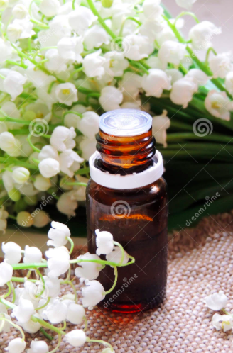
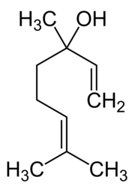
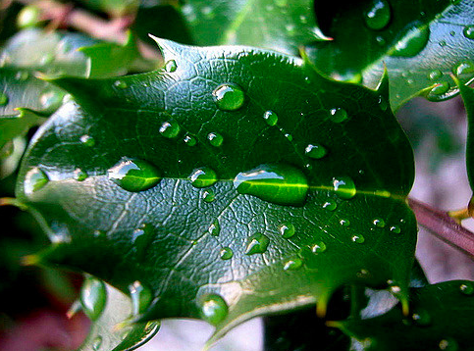
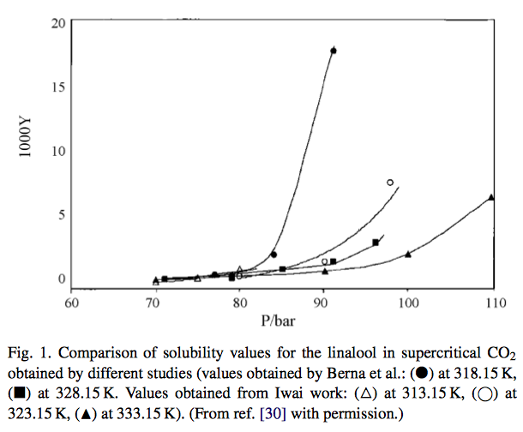
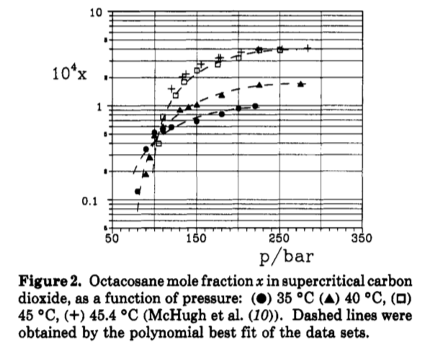
Эфирные масла
90 – 100 атм
40 – 50 °С
линалоол
кутикулярный воск
https://www.youtube.com/watch?v=iHJF8usbvTY

Slide 12
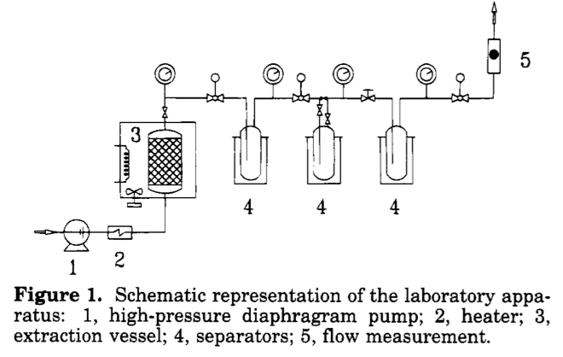
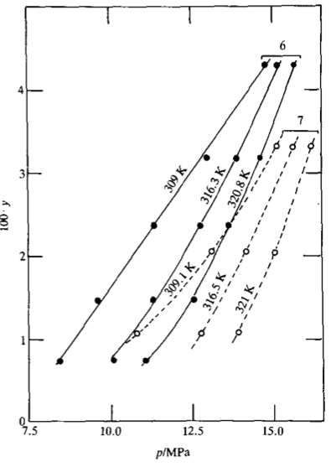
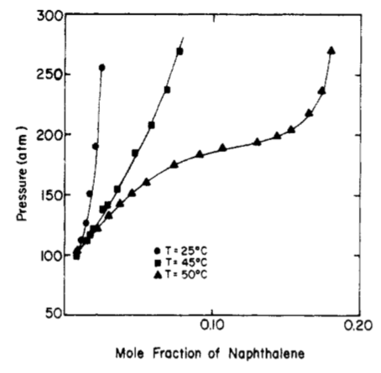
Фракционирование экстрагирующихся веществ.
80 атм, -10 °С
25 атм, 0 °С

Slide 13
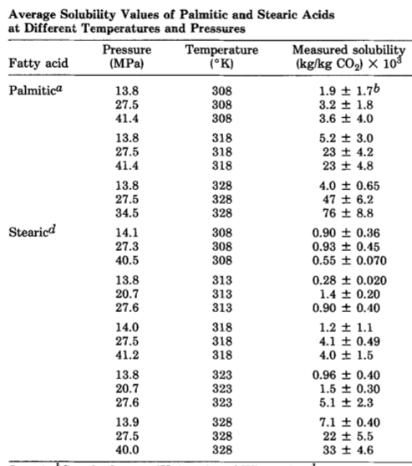
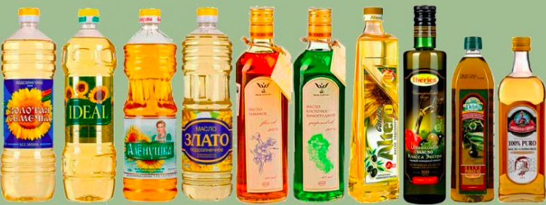
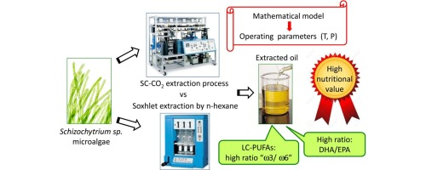
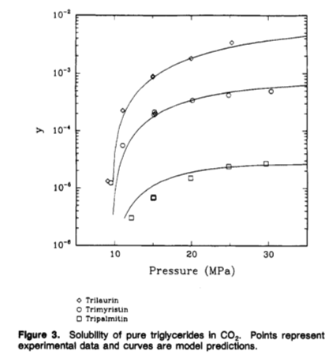
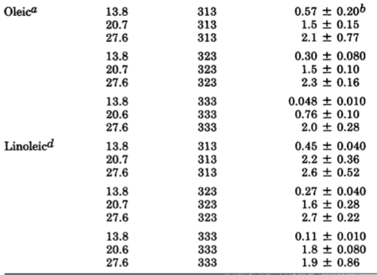
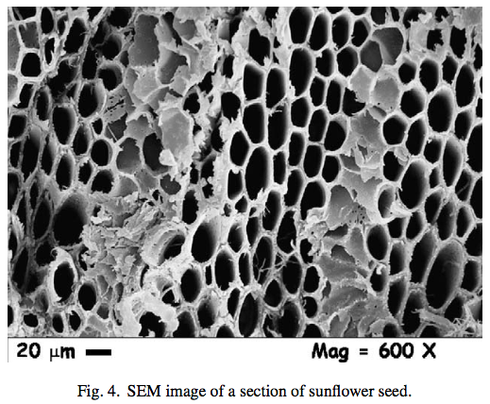
Растительные масла
Традиционная экстраркция с помощью гексана: https://www.youtube.com/watch?v=mLq35x0g46g

Slide 14
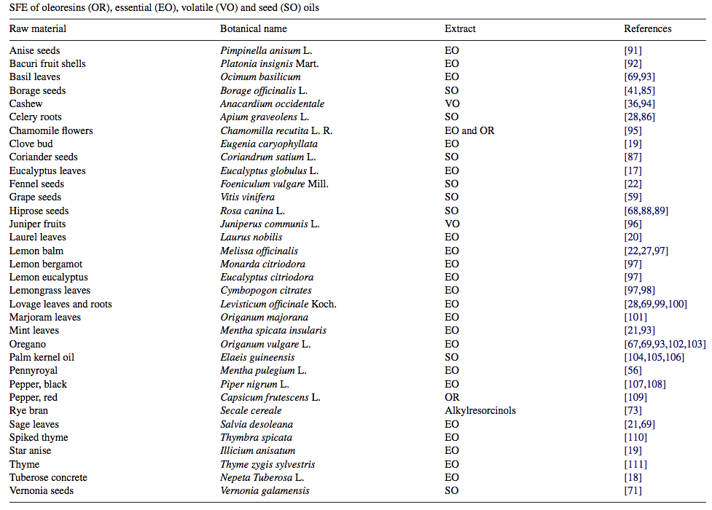
Эфирные и растительные масла

Slide 15
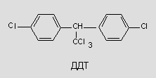
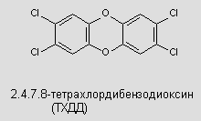
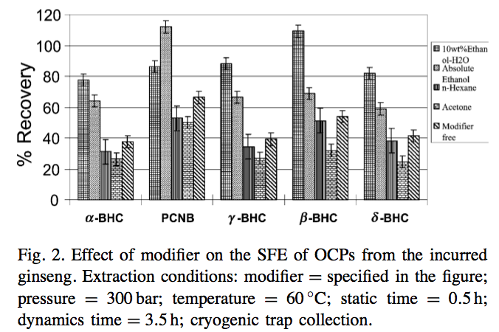
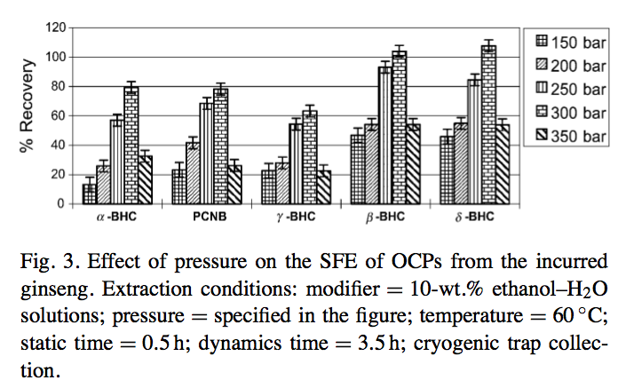
Экстракция вредных веществ
хлорорганические пестициды
имеют высокую токсичность, медленный метаболизм в природных объектах, свойство биоаккумуляции.

Slide 16
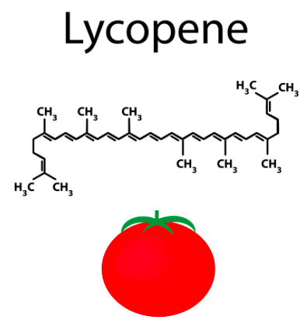
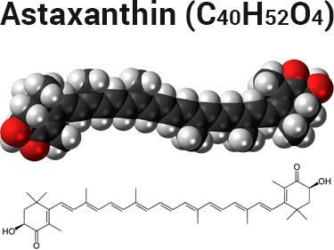
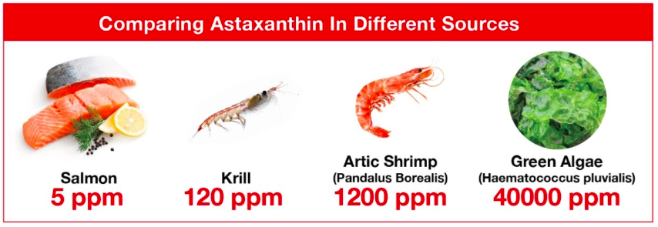
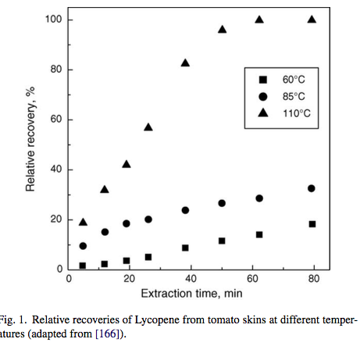
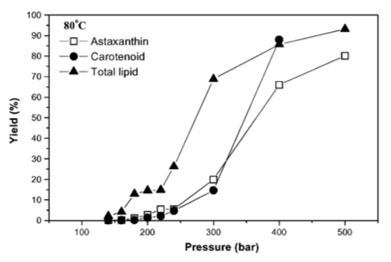
Экстракция БАД. Каротиноиды.

Slide 17
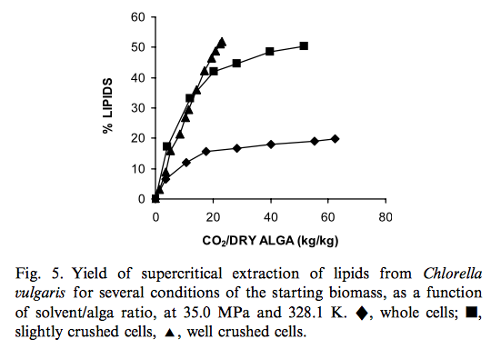
Экстракция БАД. Каротиноиды.
Спорополленин

Slide 18
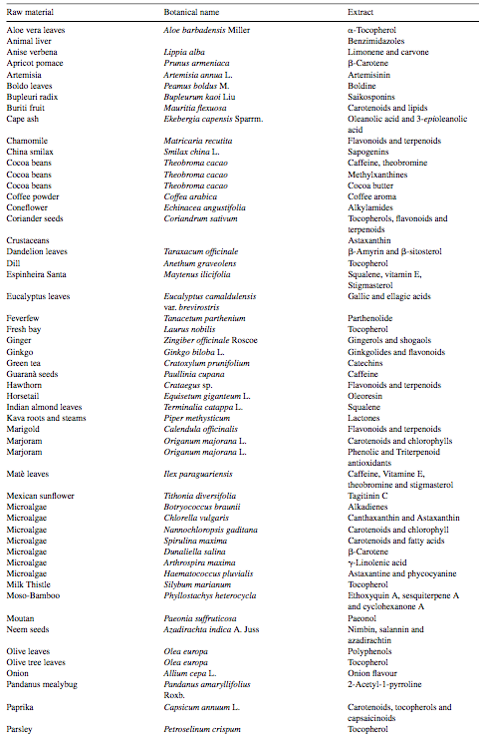
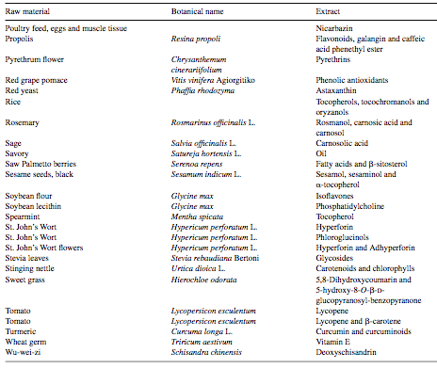
Экстракция БАД.

Slide 19
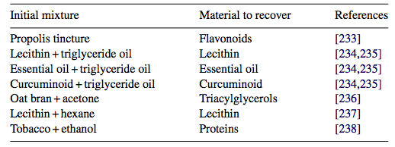
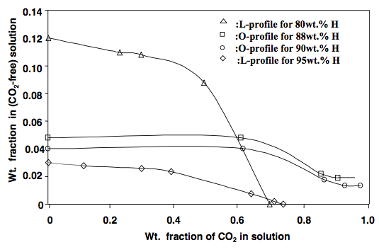
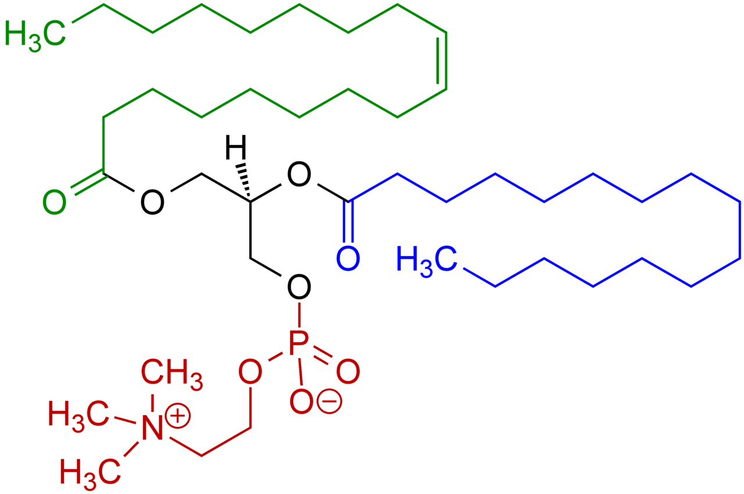
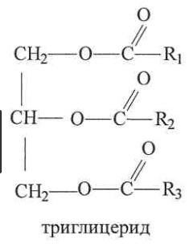
“Antisolvent” экстракция
лецитин

Slide 20
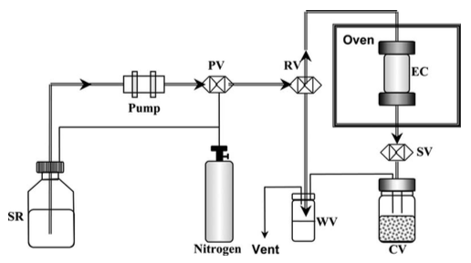
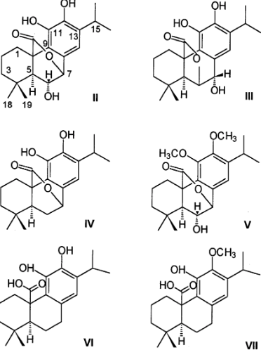
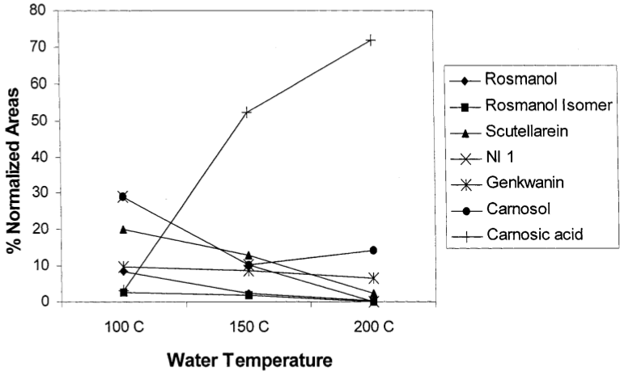
Экстракция с помощью субкритической воды
10 – 60 атм
100 – 374 °С
розмарин
фенольные детерпены

Slide 21
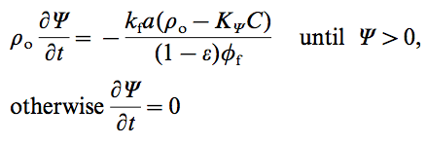
Сверхкритическая экстракция. Моделирование.
Для растворённого вещества
Для “свободного” растворённого вещества
Для “связанного” растворённого вещества

Slide 22
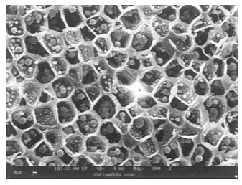
Сверхкритическая экстракция. Моделирование.
Из экспериментальных графиков
«свободное» масло
нерастворимое твердое вещество, каркас
φ_{t}, φ_{f}

Slide 23
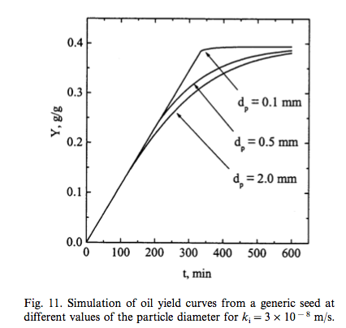
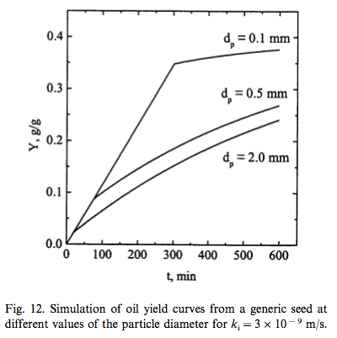
Сверхкритическая экстракция. Моделирование.

Slide 24
Сверхкритическая экстракция. Выбор параметров эксперимента.
Температура 35 °С – 60 °С для термочувствительных веществ. Причем повышение температуры снижает плотность СО₂.
Чем выше давление – тем выше растворяющая способность, но ниже селективность.
Скорость потока
Размер частиц
Длительность процесса
Расвторимость экстрагируемых веществ
Сопротивление переносу массы

